Slide 1
আজকের ক্লাশে সবাইকে স্বাগত

Slide 2
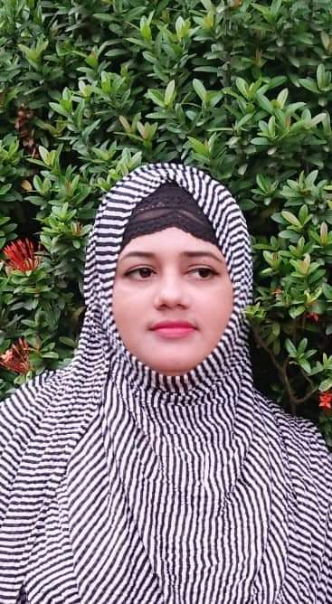
পরিচিতি
শ্রেনিঃ তৃতীয়
বিষয়: বাংলা
অধ্যায়ঃ ০৫
সময়: 4৫ মিনিট
ফেরদৌসী আক্তার
সহকারি শিক্ষক
সুলতান খান কান্দি সরঃপ্রাঃবিদ্যালয়
শিবচর,মাদারীপুর।

Slide 3
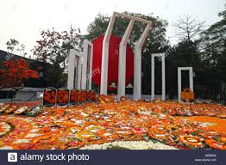
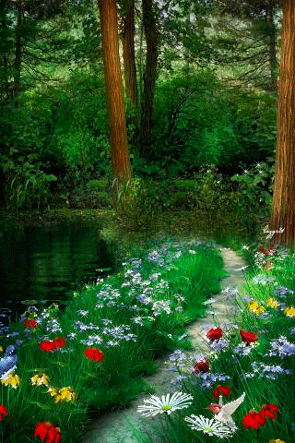
এসো কিছু ছবি দেখি।
এগুলো কিসের ছবি?
শহিদ মিনার
ফাল্গুন মাসের দৃশ্য

Slide 4
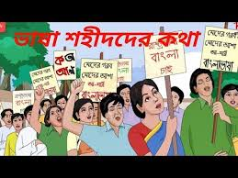
আজকের পাঠের বিষয়
‘ভাষা
শহীদদের কথা’

Slide 5
শিখনফল
এই পাঠ শেষে শিক্ষার্থীরা...
১.বর্ন ও যুক্তবর্ন সহযোগে তৈরি শব্দ শুনে স্পষ্ট ও শুদ্ধভাবে বলতে পারবে;
২.যুক্তবর্ন দিয়ে গঠিত শব্দযুক্ত বাক্য স্পষ্ট ও শুদ্ধভাবে লিখতে পারবে;
৩.বিভিন্ন বিরাম চিহ্নের চিনে সাবলীলভাবে বাক্য ও চরণ পড়তে পারবে।

Slide 6
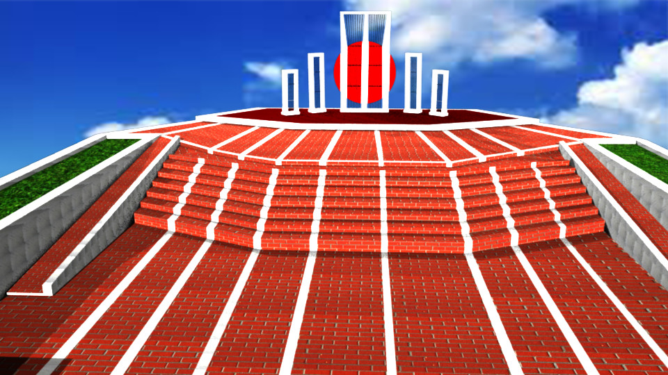
এটা কিসের ছবি?
এটা শহিদ মিনারের ছবি।
শহিদ মিনার
নিজের জীবনের বিনিময়ে যারা আমাদের এই ভাষার সম্মান রক্ষা করেছেন তঁদের স্মৃতির জন্যই এই শহিদ মিনার। আজ আমরা সে সম্পর্কে পড়ব এবং জানব।

Slide 7
একক কাজ
বর্ন ও যুক্তবর্ন সহযোগে তৈরি শব্দ শুনে স্পষ্ট ও শুদ্ধভাবে লেখ

Slide 8
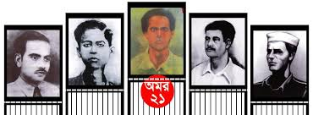
এগুলো কাদের ছবি
এগুলো ১৯৫২ সালের ভাষা আন্দোলনের বীর শহীদদের ছবি।

Slide 9
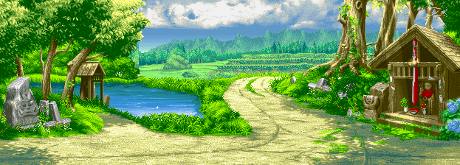
ছবিটি দেখ ও বল
১.উপরের ছবিটি কোন ঋতুর?
২.কোন কোন মাস নিয়ে এই ঋতু?
৩.এই ঋতুতে কি কি দেখা যায়?
১.বসন্ত ঋতুর ,২.ফাল্গুন ও চৈত্র মাস নিয়ে এই ঋতু, ৩.বসন্ত একটি সুন্দর ঋতু,এই ঋতুতে সাদা মেঘ, গাছে গাছে ফুল-ফল দেখা যায়, পাখি, প্রজাপতি উড়তে দেখা যায়।

Slide 10
এসো নতুন শব্দের অর্থ জেনে নেই
ফেব্রুয়ারি- ইংরেজি ২য় মাসের নাম
ফাল্গুন- বাংলা ১১তম মাসের নাম
ঝরা- ঝরে পড়া
গজিয়েছে- গজা বা উঠা বা জেগে উঠা

Slide 11
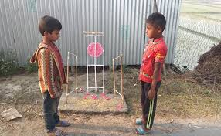
জোড়ায় কাজ
যুক্তবর্ন দিয়ে গঠিত শব্দযুক্ত বাক্য স্পষ্ট ও শুদ্ধভাবে লেখ।

Slide 12
যুক্তবর্ণগুলো চিনে ভেঙে লিখি ও নতুন শব্দ লিখি।
ফাল্গুন= ল্গ- ল + গ বল্গা
ফেব্রুয়ারি= ব্র- ব + র ফলা

Slide 13
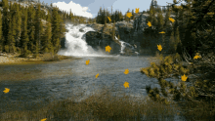
নিচের ছবি গুলো দেখ
পাতা ঝরে, নতুন পাতা গজায় কোন ঋতুতে? বসন্ত ঋতুতে।
এখানে কোন কোন ফুল দেখা যাচ্ছে? শিমুল, কৃষ্ণচূড়া,পলাশ ফুল
এগুলো কোন ঋতুতে ফোটে? বসন্ত ঋতুতে ফোটে।

Slide 14
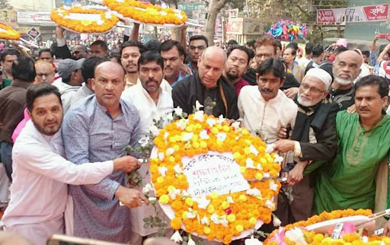
দলগত কাজ
বিভিন্ন বিরাম চিহ্নের চিনে সাবলীলভাবে বাক্য ও চরণ লেখ।

Slide 15
মূল্যায়ন
১। কত সালে ভাষা আন্দোলন হয়েছিল?
ক) ১৯২৫ খ) ১৯৫৫ গ) ১৯৫২
২। বসন্ত ঋতু কোন কোন মাস নিয়ে হয়?
ক) পৌষ ও মাঘ খ) ফাল্গুন ও চৈত্র গ) বৈশাখ ও জ্যৈষ্ঠ
৩।ফেব্রুয়ারি মাসে কোন ফুল ফোটে?
ক) কদম খ) শাপলা গ) পলাশ
৪) শহীদ মিনার কাদের স্মরণে তৈরি হয়েছে?
ক) ভাষা শহীদদের খ) মুক্তিযোদ্ধাদের গ) বীরশ্রেষ্ঠদের
সমাধান- গ
সমাধান- খ
সমাধান- খ
সমাধান- ক

Slide 16
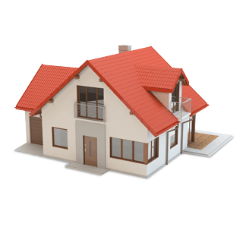
বাড়ির কাজ
শহিদ দিবস বা ভাষা দিবস কত তারিখ লিখে আনবে।

Slide 17
ধন্যবাদ

